Slide 1




Актуальные вопросы на собеседовании Java Разработчика в 2025 году

Slide 2
Задачки
Задачки можно посмотреть например в телеграмм канале:
https://t.me/+K4vJFdalwlthYTQy
Прислать задачи - @privatevoidmain

Slide 3
SOLID
Принцип единственной ответственности (The Single Responsibility Principle) Каждый класс выполняет лишь одну задачу.
Принцип открытости/закрытости (The Open Closed Principle) «программные сущности … должны быть открыты для расширения, но закрыты для модификации.»
Принцип подстановки Барбары Лисков (The Liskov Substitution Principle) «объекты в программе должны быть заменяемыми на экземпляры их подтипов без изменения правильности выполнения программы.» См. также контрактное программирование. Наследующий класс должен дополнять, а не изменять базовый.
Принцип разделения интерфейса (The Interface Segregation Principle) «много интерфейсов, специально предназначенных для клиентов, лучше, чем один интерфейс общего назначения.»
Принцип инверсии зависимостей (The Dependency Inversion Principle) «Зависимость на Абстракциях. Нет зависимости на что-то конкретное.»
ПС. Можно поумничать и добавить: с 70х годов смысл некоторых принципов менялся например Open/Close и Liskov

Slide 4
Пулы
String Pool — это специальное хранилище в области памяти кучи (Heap), предназначенное для хранения уникальных экземпляров строковых литералов. Java Virtual Machine (JVM) создает его для экономии памяти и повышения производительности при работе со строками, так как строки являются одними из наиболее часто используемых объектов в Java-приложениях.
Integer Pool - это механизм в Java, который используется для повторного использования объектов типа Integer с определенными значениями. В Java, все объекты типа Integer, созданные с помощью оператора new, являются отдельными объектами в памяти. Однако, для небольшого диапазона целых чисел от -128 до 127, Java использует пул интов для повторного использования объектов Integer. Когда вы создаете объект Integer в диапазоне -128 до 127, Java сначала проверяет, есть ли уже объект Integer с таким значением в пуле интов. Если объект уже существует, то он будет возвращен из пула, вместо создания нового объекта. Это позволяет сэкономить память и улучшить производительность, особенно при работе с часто используемыми целыми числами в данном диапазоне.

Slide 5
Исключения
Непроверяемые
LinkageError
Обычно спрашивают родителя Exception и RuntimeExcepton и проверяемый или не проверяемый RuntimeExcepton
Error
VirtualMachineError
…
Throwable
RuntimeException
NullPointerException
…
Exception
AWTException
IOException
Проверяемые
…

Slide 6
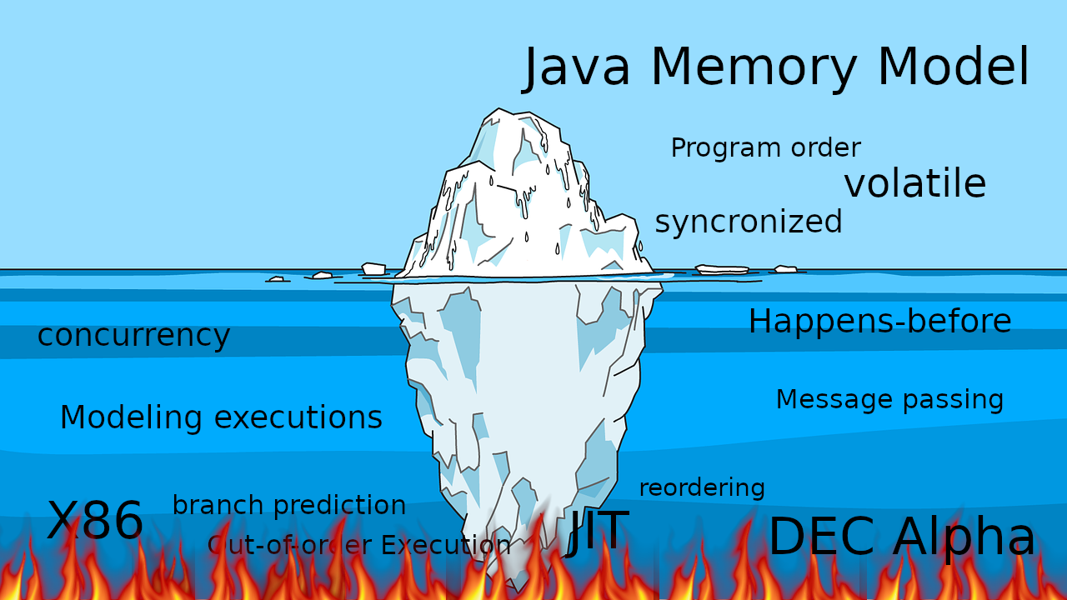

Slide 7
Happens Before
volatile boolean isReady;
Int value;
Поток 1
Поток 2
Концепция 'happens before' описывает отношения между различными операциями в многопоточной программе. В Java она определяется в спецификации Java Memory Model (JMM).
value = 42;
isReady = true;
If(isReady)
System.out
.println(value)

Slide 8
Основные правила ‘Happens Before'
Программный порядок: В одном потоке все операции выполняются в том порядке, в котором они написаны в коде. Это означает, что если в одном потоке сначала выполняется операция A, а затем операция B, то операция A всегда будет завершена до начала операции B.
Блокировка монитора: Разблокировка монитора в одном потоке происходит до последующей блокировки того же монитора в другом потоке. Это правило гарантирует, что критические секции кода, защищенные синхронизацией, выполняются последовательно и не пересекаются.
Взаимодействие через volatile переменные: Запись в volatile переменную происходит до последующего чтения этой переменной другим потоком. Это обеспечивает видимость изменений, сделанных одним потоком, для других потоков.
Создание и завершение потоков: Создание потока происходит до начала его выполнения, а завершение потока происходит до того, как другой поток обнаружит его завершение. Это правило помогает управлять жизненным циклом потоков и их взаимодействием.
Передача данных через join(): Вызов метода Thread.join() на одном потоке происходит до завершения этого потока. Это позволяет одному потоку дождаться завершения другого потока перед продолжением выполнения.

Slide 9
Concurrent
synchronized (obj) {} – блок синхронизации на объекте (мониторе)
public synchronized void doSomething() {} – синхронизированный метод
Public static synchronized void doSomething() {} синхронизированный статический метод
Вопрос: кто является монитором для статического синхронизированного метода.
Ответ: Объект из которого вызван метод
Вопрос: кто является монитором для не статического синхронизированного метода.
Ответ: Экземпляр класса

Slide 10
Concurrent
Что такое volatile - видимость изменений плюс атомарность long и double;
Ключевое слово volatile в Java обеспечивает видимость изменений переменной во всех потоках и предотвращает оптимизации компилятора и процессора, связанные с порядком выполнения инструкций. Это достигается тем, что переменная, объявленная как volatile, всегда считывается из основной памяти, а не из кэша процессора, и все инструкции перед записью в volatile переменную гарантированно выполняются до неё.
Упорядочивание инструкций (Memory Fences): volatile также предотвращает переупорядочивание инструкций компилятором и процессором. Это гарантирует, что все инструкции, выполняемые до записи в volatile переменную, завершатся до того, как произойдет запись, и что все операции после чтения volatile переменной будут выполнены после чтения. Это называется гарантия "happens-before".

Slide 11
Generic
Generics позволяют абстрагировать множество типов;
Проблемы generic(Обобщение) - мы не знаем методов передоваемого класса так как нам доступны методы только Object;
Что такое type erasure - костыль для поддержки generics всё, что программист указал в угловых скобках, оказалось утеряно и недоступно на этапе выполнения.

Slide 12
JIT
технология увеличения производительности программных систем, использующих байт-код, путём компиляции байт-кода в машинный код непосредственно во время работы программы. Таким образом достигается высокая скорость выполнения (сравнимая с компилируемыми языками) за счёт увеличения потребления памяти (для хранения результатов компиляции) и затрат времени на компиляцию. JIT базируется на двух более ранних идеях, касающихся среды исполнения: компиляции байт-кода и динамической компиляции

Slide 13
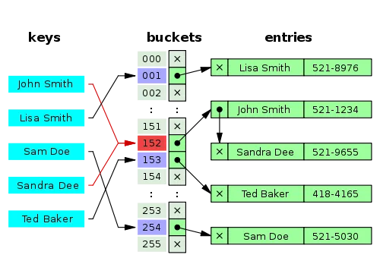
HashMap
При создании нового объекта HashMap создаётся базовый массив контейнеров с ёмкостью по умолчанию 16 и коэффициентом загрузки 0,75. Коэффициент загрузки определяет пороговое значение, при достижении которого HashMap будет изменять свой размер.
При добавлении пары «ключ-значение» в HashMap с помощью метода put() ключ сначала хешируется с помощью метода hashCode(). Затем этот хеш-код используется для вычисления индекса контейнера, в котором должна храниться эта пара «ключ-значение».
Если контейнер пуст, создаётся новая запись и добавляется в контейнер. Если контейнер не пуст, в контейнере создаётся связанный список записей. Новая запись добавляется в начало связанного списка.
При извлечении значения из HashMap с помощью метода get() ключ хешируется и вычисляется индекс соответствующего контейнера. Затем в связанном списке контейнера выполняется поиск записи с соответствующим ключом. Если совпадение найдено, возвращается значение, связанное с ключом. Если совпадений не найдено, возвращается значение null.
При превышении порогового значения коэффициента загрузки HashMap размер массива увеличивается, а все существующие записи повторно хешируются и перераспределяются в новый массив.

Slide 14
CuncarentHashMap
ConcurrentHashMap позволяет множеству читателей одновременное чтение без использования блокировок. Это достигается разделением Map на различные части, основываясь на «уровне одновременности» и блокированием только части Map при обновлении.

Slide 15
Как работает Garbage Collector
Статья с описанием https://habr.com/ru/companies/otus/articles/776342/
Будет отдельное видео

Slide 16
Deadlock
Deadlock или дедлок в Java или взаимная блокировка — это ошибка, которая происходит когда потоки имеют циклическую зависимость от пары синхронизированных объектов.
Поток 1 Ожидает освобождения ресурса 2
Ресурс 2
Поток 2
использует
ресурс 2
Поток 1
Поток 2
Поток 1
использует
ресурс 1
Поток 2 Ожидает освобождения ресурса 1
Ресурс 1

Slide 17
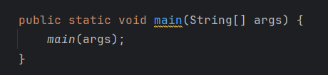
Как проще всего получить исключение Stack Overflow

Slide 18
N+1 Hibernate
Если мы не используем значения из поля соединённой таблицы то:
@OneToMany по умолчанию использует ленивую выборку
Если нам нужны значения поля то можно доюавить fetch = FetchType.EAGER:
@OneToMany(cascade = CascadeType.ALL, mappedBy = "author", fetch = FetchType.EAGER)
Написать кастомный запрос Hibernates использует операторы JOIN FETCH, создавая декартово произведение
Использовать анотацию @EntityGraph и перечислить в ней поля которые мы планируем использовать
@EntityGraph(type = EntityGraphType.FETCH,
attributePaths = {
"language",
"filmActors",
})

Slide 19
SQL & JOIN & HAVING
Клиенты: CustomerID, Name
Заказы: OrderID, CustomerID, OrderDate
Товары: ProductID, ProductName, Price
И задача: Найти клиентов, которые сделали более 5 заказов в период с 2024 года по текущий момент, и общая сумма их заказов превышает 10000.
SELECT
c.Name,
COUNT(o.OrderID) AS КоличествоЗаказов,
SUM(p.Price) AS ОбщаяСуммаЗаказов
FROM
Клиенты AS c
JOIN
Заказы AS o ON c.CustomerID = o.CustomerID
JOIN
Товары AS t ON o.ProductID = t.ProductID -- Предполагается, что в таблице Заказов есть ссылка на товар
WHERE
o.OrderDate >= '2024-01-01' -- Фильтр по дате заказа (используется до группировки)
GROUP BY
c.CustomerID, c.Name -- Группировка по клиенту
HAVING
COUNT(o.OrderID) > 5 -- Фильтрация после группировки по количеству заказов
AND SUM(p.Price) > 10000; -- Фильтрация после группировки по общей сумме заказов

Slide 20
SQL & HAVING
Представьте, что у вас есть таблица заказов с информацией о покупателях, товарах и суммах заказов. Вы хотите найти покупателей, которые потратили в сумме более 1000 рублей.
SELECT customer_id, SUM(order_amount) AS total_spent
FROM orders
GROUP BY customer_id
HAVING SUM(order_amount) > 1000;

Slide 21
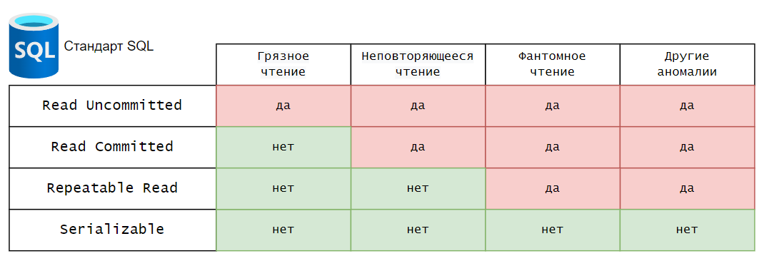
Уровень изолированности транзакций

Slide 22
Как создать бин в Spring
С использованием аннотации @Bean в классе конфигурации:
Создайте класс, который будет содержать конфигурацию бинов, и аннотируйте его @Configuration.
С использованием аннотаций компонентов:
Аннотируйте класс, который вы хотите сделать бином, соответствующей стереотипной аннотацией: @Component (для обычных компонентов), @Repository (для репозиториев), @Service (для сервисов), @RestController (для контроллеров).

Slide 23
Основные скопы бинов в Spring
Singleton (синглтон): Это область видимости по умолчанию. Создается только один экземпляр бина на весь контейнер Spring IoC, и все последующие запросы возвращают этот же экземпляр.
Prototype (прототип): Каждый раз при запросе бина из контейнера создается новый экземпляр. Это полезно, когда нужны независимые экземпляры объекта.
Request (запрос): Применяется в веб-приложениях. Создается один экземпляр бина на каждый HTTP-запрос. Бин живёт в пределах одного запроса.
Session (сессия): Также используется в веб-приложениях. Бин создается на время жизни HTTP-сессии пользователя и уничтожается вместе с завершением сессии.
Application (приложение): Создается один экземпляр бина на все время жизни ServletContext, что означает, что он доступен во всем веб-приложении, а не только в рамках одного запроса или сессии.
WebSocket (веб-сокет): Бин создается для каждой сессии WebSocket и управляется жизненным циклом этой сессии.

Slide 24
Паттерны проектирования
Singleton - порождающий шаблон проектирования, гарантирующий, что в однопроцессном приложении будет единственный экземпляр некоторого класса, и предоставляющий глобальную точку доступа к этому экземпляр;
Factory Method - делегируем процесс создания объектов классам-наследникам;
Prototype - клонируем объекты на основании некоторого базового объекта;
Builder - отделяем процесс создания комплексного объекта от его представления;
Abstract Factory - описываем сущность для создания целых семейств взаимосвязанных объектов;
Facade - описываем унифицированный интерфейс для облегчения работы с набором подсистем;

Slide 25
Паттернов микросервисной архитектуры
1. Service Registry (Реестр сервисов)
Этот паттерн решает проблему обнаружения сервисов в распределенной системе. Каждый микросервис регистрирует себя в центральном реестре (например, Netflix Eureka или Consul). Когда одному сервису нужно взаимодействовать с другим, он обращается к реестру, чтобы узнать текущий адрес нужного сервиса. Это позволяет сервисам динамически обнаруживать друг друга без жесткой привязки к конкретным адресам.
2. API Gateway (API-шлюз)
API Gateway действует как единая точка входа для всех клиентских запросов. Он принимает запросы от клиентов и перенаправляет их соответствующим микросервисам. API Gateway может также выполнять такие задачи, как аутентификация, авторизация и балансировка нагрузки. Это упрощает взаимодействие клиентов с системой, скрывая сложность внутренней архитектуры.

Slide 26
Паттернов микросервисной архитектуры
3. Circuit Breaker (Предохранитель)
Этот паттерн предотвращает каскадные сбои в системе. Когда один сервис начинает давать сбои, Circuit Breaker временно блокирует запросы к этому сервису, предотвращая перегрузку и позволяя системе восстановиться. Это повышает устойчивость системы и помогает избежать полного отказа всей системы из-за проблем с одним сервисом.
4. Bulkhead (Отсек)
Паттерн Bulkhead изолирует компоненты системы друг от друга, чтобы сбой в одной части не повлиял на другие. Например, для разных сервисов могут использоваться отдельные пулы потоков или базы данных. Это повышает устойчивость системы и ограничивает распространение сбоев.

Slide 27
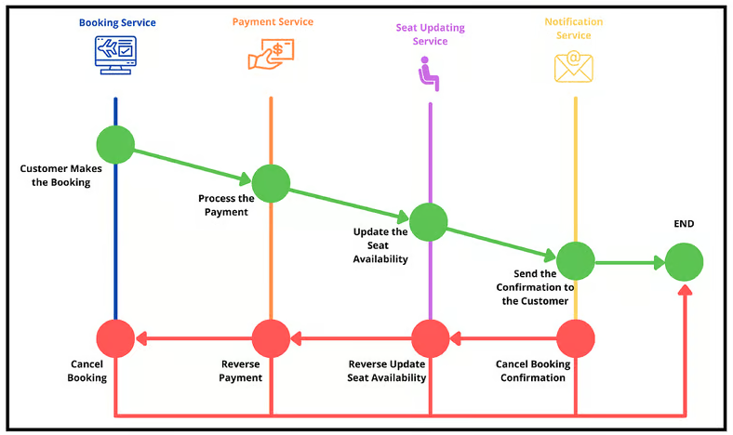
Паттернов микросервисной архитектуры
5. Saga Pattern (Сага)
Saga используется для управления распределенными транзакциями в микросервисной архитектуре. Длительная бизнес-операция разбивается на серию меньших, локальных транзакций. Каждый сервис выполняет свою часть транзакции и публикует событие, которое запускает следующий шаг. Если что-то идет не так, выполняются компенсирующие действия для отмены изменений.

Slide 28
Паттернов микросервисной архитектуры
6. Event Sourcing (Источник событий)
Вместо хранения только текущего состояния, этот паттерн сохраняет все события, которые привели к этому состоянию. Это обеспечивает надежный аудиторский след и позволяет восстановить состояние системы на любой момент времени. Особенно полезен в системах, где важна история изменений и возможность отката.
7. Command Query Responsibility Segregation (CQRS, Разделение команд и запросов)
CQRS разделяет операции чтения и записи в приложении. Используются разные модели для обновления информации (команды) и чтения информации (запросы). Это позволяет оптимизировать каждую сторону независимо, что может значительно улучшить производительность и масштабируемость.

Slide 29
Паттернов микросервисной архитектуры
8. Data Sharding (Шардинг данных)
Этот паттерн используется для распределения нагрузки на базу данных. Данные разделяются на несколько баз данных или экземпляров базы данных. Каждый микросервис может обрабатывать подмножество данных или определенные типы запросов. Это помогает избежать узких мест в работе с данными и улучшает масштабируемость.
9. Retry (Повторная попытка)
Обеспечивает повторение операции при возникновении временного сбоя – вместо немедленного отказа. Может применяться на разных уровнях: от взаимодействия между сервисами до работы с базой данных. Помогает справиться с кратковременными проблемами в сети или сервисах.

Slide 30
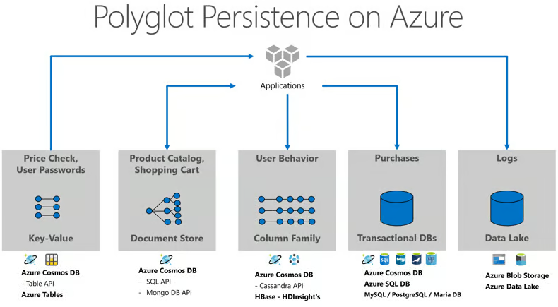
Паттернов микросервисной архитектуры
10. Polyglot Persistence (Многовариантное хранение)
Этот подход позволяет использовать разные технологии баз данных для разных микросервисов, исходя из их конкретных потребностей. Например, один сервис может использовать реляционную БД, другой – NoSQL, третий – графовую БД. Это оптимизирует хранение, извлечение и обработку данных для каждого сервиса.

Slide 31
Паттернов микросервисной архитектуры
11. Sidecar (Вспомогательный сервис)
Этот паттерн предполагает присоединение вспомогательного сервиса (sidecar) к основному микросервису для обеспечения дополнительной функциональности, такой как логирование, безопасность или коммуникация с внешними сервисами. Позволяет основному сервису сосредоточиться на своей основной функции.
12. Backends for Frontends (BFF, Бэкенды для фронтендов)
BFF предполагает создание отдельных бэкенд-сервисов для каждого типа клиента (веб, мобильный и т. д.). Это позволяет оптимизировать API под конкретные нужды каждого клиента, улучшая производительность и упрощая разработку клиентской части.
13. Shadow Deployment (Теневое развертывание)
Этот паттерн предполагает отправку копии (тени) производственного трафика к новой версии микросервиса без влияния на реальный пользовательский опыт. Это позволяет проверить производительность и корректность новой версии в реальных условиях, не подвергая риску текущих пользователей.

Slide 32
Паттернов микросервисной архитектуры
14. Consumer-Driven Contracts (Контракты, определяемые потребителем)
В этом подходе потребители сервисов определяют свои ожидания от поставщиков сервисов. Это помогает обеспечить более надежные и согласованные изменения в системе. Каждый сервис-потребитель описывает, какой именно функционал и в каком формате он ожидает от сервиса-поставщика.
15. Smart Endpoints, Dumb Pipes (Умные конечные точки, глупые каналы)
Этот паттерн рекомендует размещать бизнес-логику в самих микросервисах (умные конечные точки), а не полагаться на сложное промежуточное ПО. Инфраструктура коммуникаций (каналы) должна быть простой и заниматься только маршрутизацией сообщений. Это упрощает систему и делает ее более гибкой.
16. Database per Service (База данных для каждого сервиса)
В этом паттерне каждый микросервис имеет собственную базу данных, и сервисы общаются через четко определенные API. Это обеспечивает изоляцию данных и независимость сервисов, но требует тщательного подхода к обеспечению согласованности данных между сервисами.

Slide 33
Паттернов микросервисной архитектуры
17. Async Messaging (Асинхронный обмен сообщениями)
Вместо синхронного взаимодействия между микросервисами, этот паттерн предполагает использование очередей сообщений для асинхронной коммуникации. Это может улучшить отзывчивость системы и ее масштабируемость, так как сервисы не блокируются в ожидании ответа друг от друга.
18. Stateless Services (Сервисы без состояния)
Проектирование микросервисов как stateless (без сохранения состояния) упрощает масштабирование и повышает устойчивость. Каждый сервис обрабатывает запрос независимо, не полагаясь на сохраненное состояние – это облегчает горизонтальное масштабирование.

Slide 34
HTTP/HTTPS
Ключевые отличия:
Шифрование: HTTPS шифрует данные между браузером и сервером с помощью SSL/TLS, делая их нечитаемыми для посторонних, в отличие от HTTP, где данные передаются в открытом виде.
Безопасность и конфиденциальность: HTTPS обеспечивает защиту личных данных (логины, пароли, платежные реквизиты) от перехвата и модификации, что делает его необходимым для интернет-магазинов, банков и других ресурсов, работающих с чувствительной информацией.
Проверка подлинности: HTTPS с помощью SSL-сертификатов подтверждает подлинность сайта, вызывая больше доверия у пользователей и поисковых систем.
SEO-фактор: Поисковые системы, такие как Google и Яндекс, отдают предпочтение сайтам, использующим HTTPS, и могут понижать в выдаче сайты на HTTP, что влияет на трафик.
Скорость: Сайты с HTTPS могут открываться немного медленнее из-за процессов шифрования/дешифрования данных, но этот недостаток обычно компенсируется другими преимуществами.
Порты: HTTP использует порт 80, а HTTPS — 443.

Slide 35
KAFKA
Вопрос: Допустим, у нас есть топик, состоящий из 4 партиций. Сколько активных консьюмеров в одной группе может быть у такого топика?
Ответ: От 1 до 4
Вопрос: Как связать Apache Kafka с внешними источниками данных?
Ответ: Через механизм SQL-запросов, реализованный в KSQL
Вопрос: Может ли Apache Kafka работать без службы Zookeeper?
Ответ: Да, если используется другой механизм обеспечения надежной согласованности состояния кластера и его конфигурации.
Вопрос: С какими форматами данных может работать Apache Kafka?
Ответ: Только JSON и AVRO

